Slide 1
Jarkom
Pertemuan 6

Slide 2
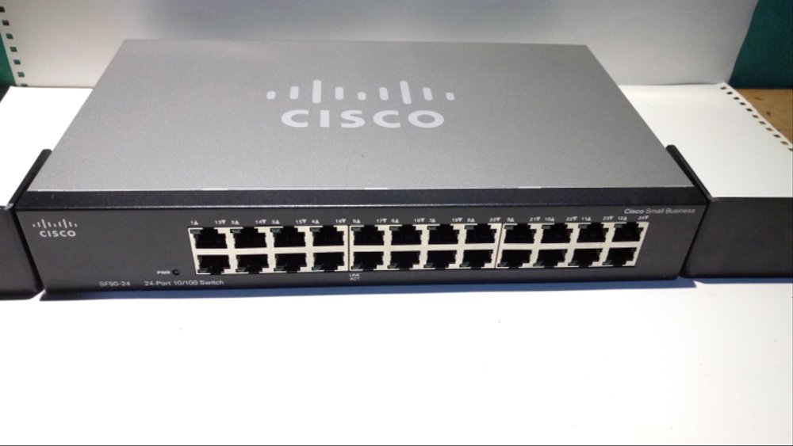
Switch

Slide 3
Materi
VLAN
Trunk
Inter-VLAN Routing

Slide 4
VLAN
Virtual Local Area Network

Slide 5
Jaringan virtual yang dibuat menggunakan switch
Sekumpulan jaringan yang diconfig menggunakan switch

Slide 6

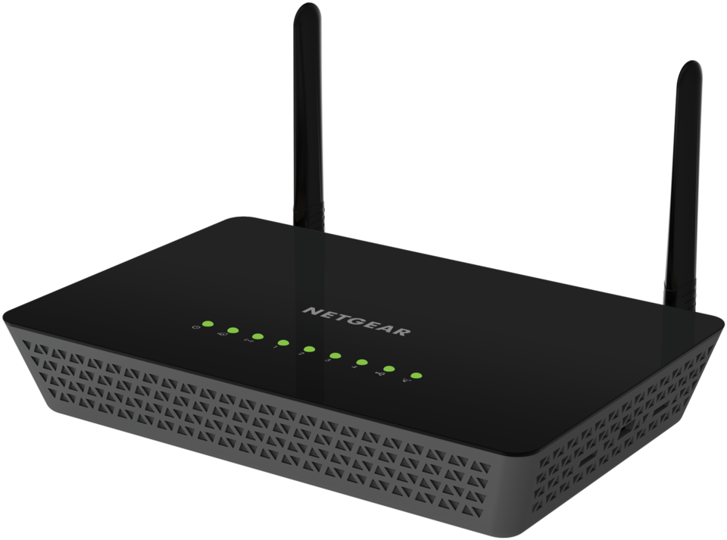
ROUTER

Slide 7
SWITCH

Slide 8
VLAN 2
VLAN 4
VLAN 3
SWITCH
VLAN 5

Slide 9
Karena berbentuk virtual:
Tidak memerlukan hardware khusus (router)
Tidak memerlukan lokasi fisik
Bekerja secara logic

Slide 10

Cara Kerja
Fa0/1
Fa0/2
Fa0/3

Slide 11
Trunk
Trunking

Slide 12
Mode yang digunakan untuk menghubungkan sesama VLAN dari switch yang berbeda

Slide 13
Vlan 5
Vlan 5

Slide 14
Trunk
Vlan 5
Vlan 5

Slide 15
Inter-VLAN Routing
Perutean Dalam VLAN

Slide 16
Proses menghubungkan sebuah VLAN dengan VLAN lainnya
(menghubungkan VLAN berbeda)

Slide 17
Vlan 10
Vlan 20

Slide 18
Vlan 10
Inter-VLAN Routing
Vlan 20

Slide 19
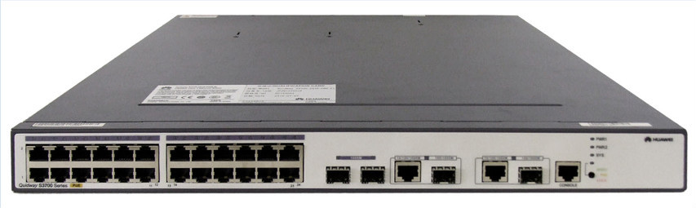
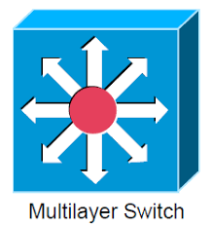
Requirement: Switch Layer 3
Vlan 10
Vlan 20

Slide 20
Switch Layer 3
Switch yang cara kerjanya mirip dengan router
Switch Layer 3 = fungsi Switch + fungsi Router

Slide 21
Latihan

Slide 22
Latihan
Buat ulang jaringan yang dijelaskan dalam video, kemudian upload file cisco-nya ke elearning!
Jika tidak bisa, jadikan rar terlebih dahulu.
Format: NIM_Nama_Latihan 6 Jarkom

Slide 23
Tugas

Slide 24
Tugas
Buat jaringan seperti pada slide selanjutnya!
Lalu lakukan ping melalui command prompt:
Host/perangkat pada VLAN yang sama (minimal 3 host)
Host/perangkat pada VLAN berbeda (minimal 3 host)
Hasil ping di screenshot kemudian jelaskan apakah sudah terhubung atau belum melalui word/pdf!
Satukan file cisco dan word/pdf dalam file rar
Format: NIM_Nama_Tugas 6 Jarkom

Slide 25
